Slide 1
汇报人：张威
研究方向：基于深度学习的语音识别声学模型的研究
导师：曹毅
下两周要求完成的工作内容：
（1）这几天一直在跟华工的朋友要Thchs30测试集，下周应该能要到，并把它处理成和之前一样的格式，输入到神经网络中；
（2）看懂graves的论文，gravs一共发了两篇经典的CTC论文；
（3）最好能处理好过拟合问题；
（4）最快下周有CNN的初步实现步骤。
已完成：
（1）数据集已经全部得到；
（2）看懂了Graves论文中数据与标签的关系，但是解码部分还是模模糊糊，准备通过实践理解，已写入博客；
（3）上次过拟合问题，我现在用80w数据集最高做到51%准确率，数据太少，分类太多的原因；
（4）CNN还在谋划中,频率轴、时间轴、语谱图、联合特征。

Slide 2
这两周主要工作：
（一）搭建好设备：
Ubuntu16.04+i7-7700k+GTX1070+驱动396+cuda9.0+cudnn7.0.5；
（二）Thchs30数据集已经得到，并基于GMM-HMM原理提取出语音分帧数据（训练集、验证集、测试集）全部得到，并采用kaldi提取出语音的MFCC特征、Fbank特征，其中MFCC已经提取出训练集、验证集、测试集的所有对齐标签数据，下周准备采用全部数据集训练神经网络；
（三）读懂Graves论文的数据与标签对应部分，解码部分很难；
（四）采用LSTM、BLSTM训练数据集；
（五）论文阅读：
①：VERY DEEP CONVOLUTIONAL NEURAL NETWORKS FOR ROBUST SPEECH RECOGNITION
②：基于卷积神经网络的语音识别研究

Slide 3
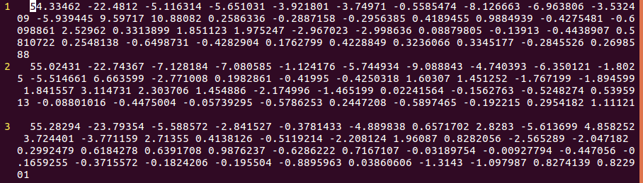
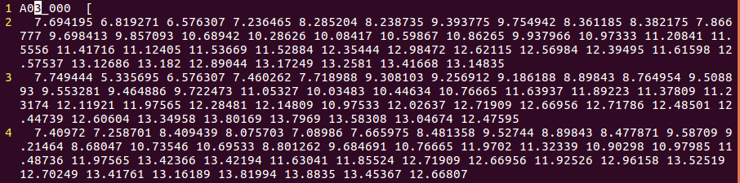
（一）设备搭建：略
（二）数据集特征提取MFCC、Fbank

Slide 4
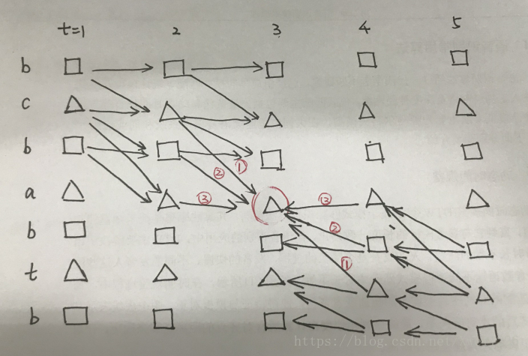
（三）CTC理论学习

Slide 5
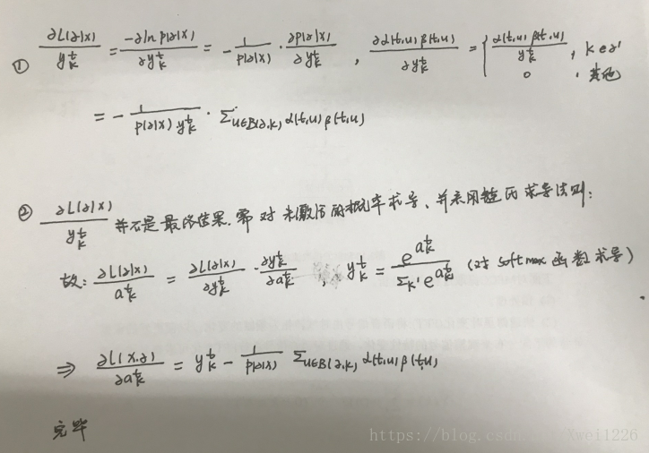
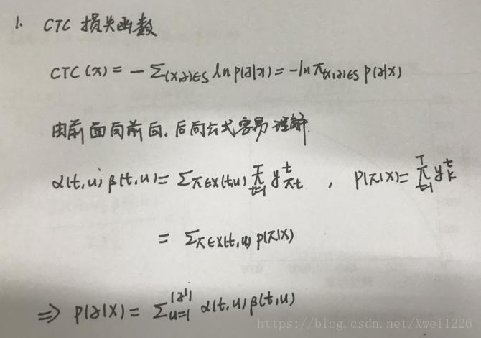
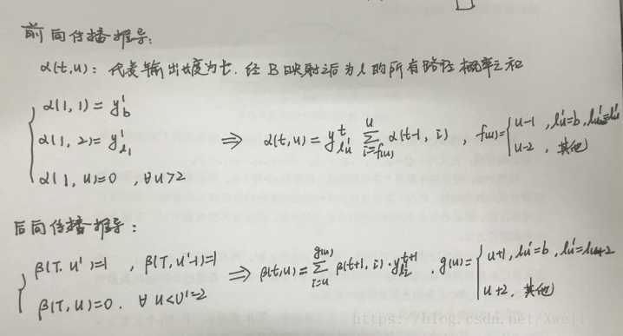
CTC理论推导部分（不含解码）：

Slide 6
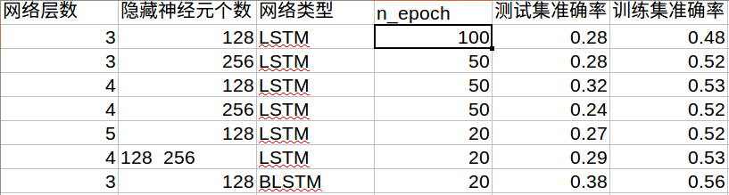
（四）LSTM、BLSTM
试验结果分析：
（1）我采用4层DNN训练80w的数据集，最高的准确率到达49%，而1、2、3层LSTM网络却没有DNN效果好，个人理解原因：数据少，分类太多、LSTM网络参数为三组权值矩阵，三组偏置矩阵，网络没有得到很好的训练，欠拟合；
（2）个人原因，LSTM网络参数设置缺乏经验，需要更进一步学习调参经验；
（3）下周准备采用全部数据集进行训练，与DNN进行比较。

Slide 7
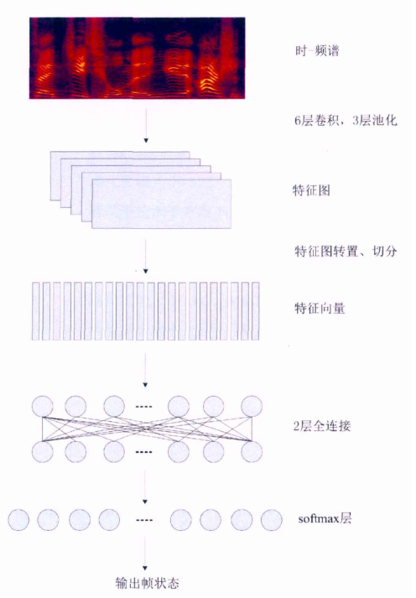
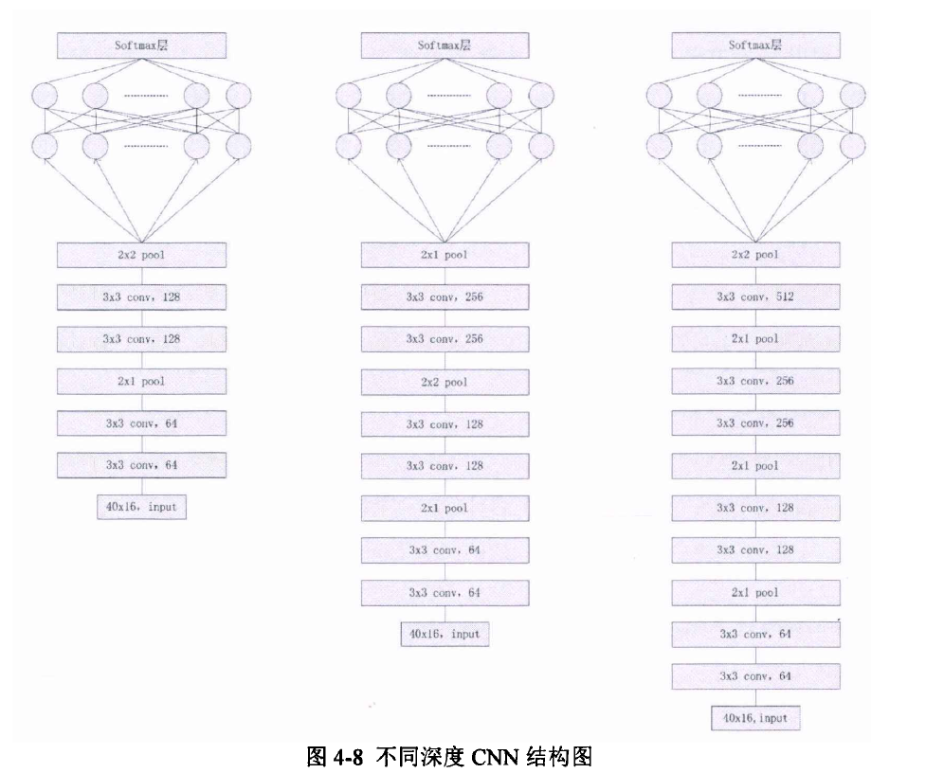
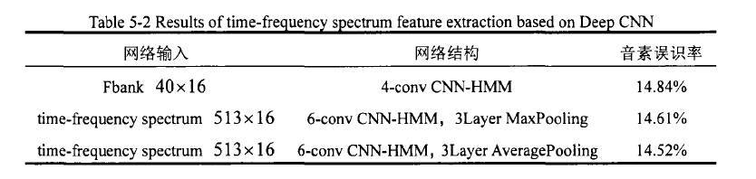
（五）Paper Reading
①：基于卷积神经网络的语音识别研究
→

Slide 8
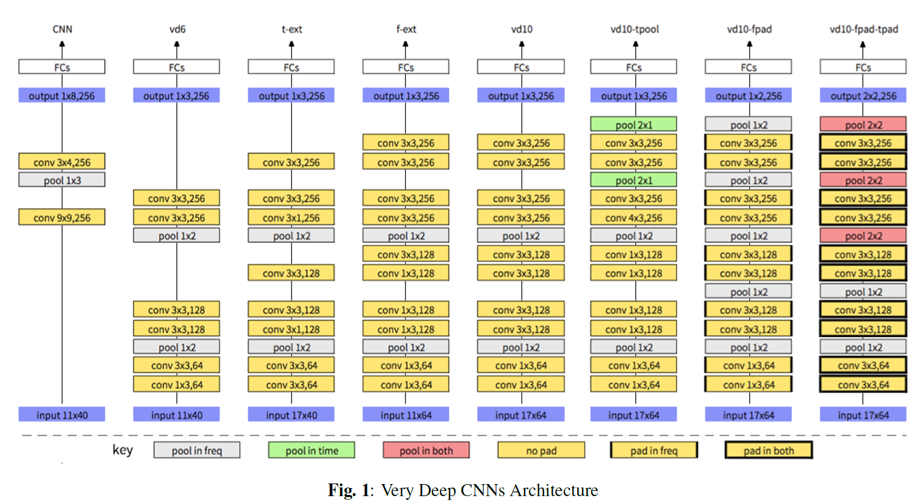
②VERY DEEP CONVOLUTIONAL NEURAL NETWORKS FOR ROBUST SPEECH RECOGNITION
分析：
CNN从结构上创新已经被Yanmin Qian做的差不多的，能想的结构都被此人想到并实现，而且最后错误率都一定的降低，感觉从CNN结构的创新有难度颇高，但是此人一直是以kaldi提取的特征为基础，目前还有两块没做：
（1）语谱图还未进行卷积，语谱图是语音的‘图像特征’，直接从语音信号提取，一定程度上避免了人工提取语音特征的缺陷；
（2）顶层还未进行采用端到端进行设计，仍然采用的是GMM-HMM对齐之后的数据进行操作，不知道效果如何，理论上采用CTC折叠原理效果会提升；
（3）此人一直采用CNN进行语音识别，但是Yanmin Qian好像并没有进行过网络的叠加？

Slide 9
下两周安排：
（1）实现基于DNN-HMM的语音识别（Thchs30数据集）；
（2）基本上能实现NN-CTC的语音识别流程；
（3）继续看CTC论文，争取把解码弄懂.

